Slide 1














BÁO CÁO MÔN HỌC KIỂM THỬ PHẦN MỀM
KIỂM THỬ WEBSITE NÓN SƠN

Slide 2
THÀNH VIÊN NHÓM
Huỳnh Ngọc Mẫn – 3121411130
Nguyễn Hoàng Bảo Huy – 3121411086
Nguyễn Hữu Đức – 3121411058
Nguyễn Hoàng Đăng Khoa – 3121411104

Slide 3













NỘI DUNG TRÌNH BÀY
Tổng quan về đề tài
Kế hoạch kiểm thử
Kiểm thử và kết quả
Đặc tả yêu cầu
Thiết kế kiểm thử
Kết luận

Slide 4

TỔNG QUAN ĐỀ TÀI

Slide 5

GIỚI THIỆU DỰ ÁN
Mục tiêu:
Xây dựng website thương mại điện tử dễ sử dụng, thân thiện với người dùng.
Cung cấp trải nghiệm mua sắm tiện lợi cho khách hàng
Phạm vi:
Từ tìm kiếm sản phẩm đến thanh toán và theo dõi đơn hàng

Slide 6
MÔ TẢ DỰ ÁN
Yêu cầu từ khách hàng:
Tìm kiếm và lọc sản phẩm (theo tên, loại, giá)
Xem chi tiết sản phẩm (tên, giá, hình ảnh)
Quản lý giỏ hàng (thêm, chỉnh sửa, xóa sản phẩm)
Quy trình thanh toán nhanh chóng với nhiều phương thức
Thông báo tình trạng đơn hàng
Quản lý tài khoản cá nhân

Slide 7



QUY TRÌNH NGHIỆP VỤ TỔNG QUAN
Mua hàng
Quản lý tài khoản
Quản lý sản phẩm
Quản lý đơn hàng

Slide 8
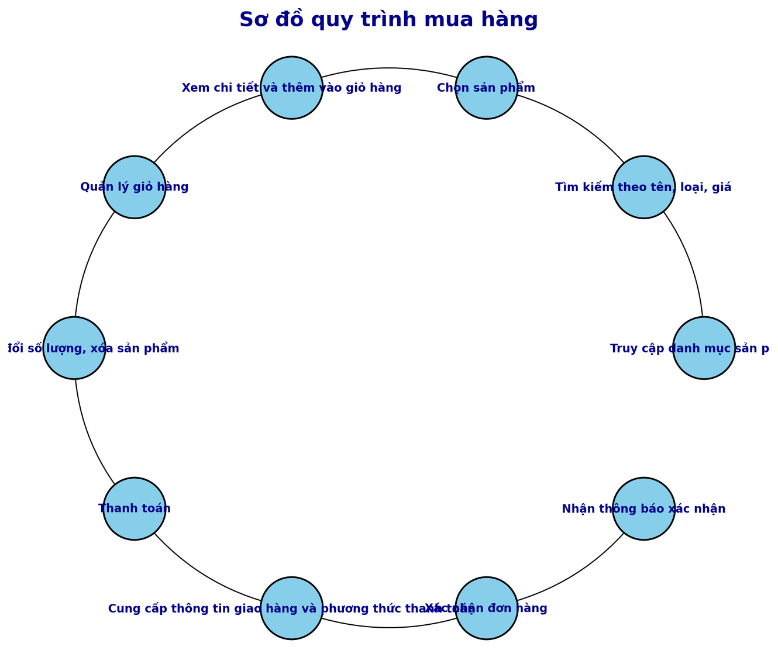
QUY TRÌNH MUA HÀNG

Slide 9
QUY TRÌNH QUẢN LÝ TÀI KHOẢN
Thêm tài khoản mới
Điền thông tin cơ bản
Chỉnh sửa thông tin tài khoản
Cập nhật địa chỉ, số điện thoại, email
Quản lý trạng thái tài khoản
Khóa hoặc mở lại tài khoản

Slide 10
QUY TRÌNH QUẢN LÝ SẢN PHẨM
Thêm sản phẩm mới
Điền thông tin sản phẩm
Chỉnh sửa thông tin sản phẩm
Cập nhật giá, mô tả, hình ảnh
Xóa sản phẩm
Xác nhận và loại bỏ sản phẩm khỏi hệ thống
Quản lý trạng thái sản phẩm
Hiển thị hoặc ẩn sản phẩm trên website

Slide 11
QUY TRÌNH QUẢN LÝ ĐƠN HÀNG
Theo dõi đơn hàng
Kiểm tra trạng thái, thông tin khách hàng
Cập nhật trạng thái đơn hàng
Chuyển đổi trạng thái (đang xử lý, đã giao, đã hủy)
Thông báo kết quả đơn hàng
Gửi thông báo xác nhận và thời gian giao hàng

Slide 12
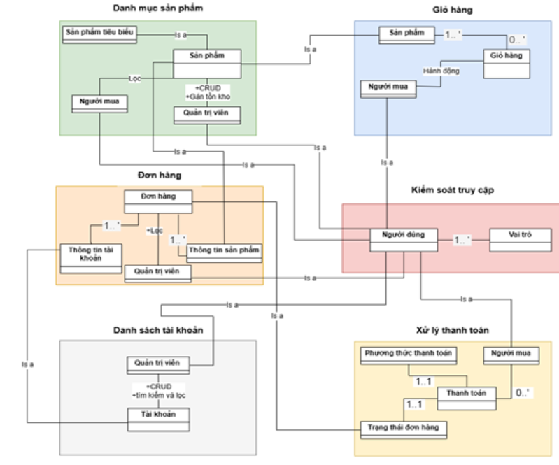
MÔ HÌNH ERD

Slide 13
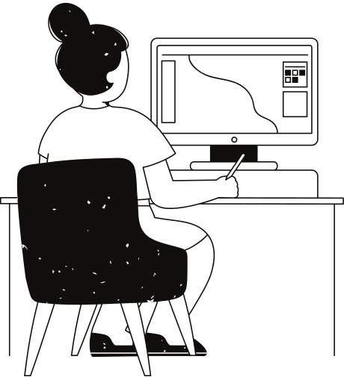
ĐẶC TẢ YÊU CẦU

Slide 14
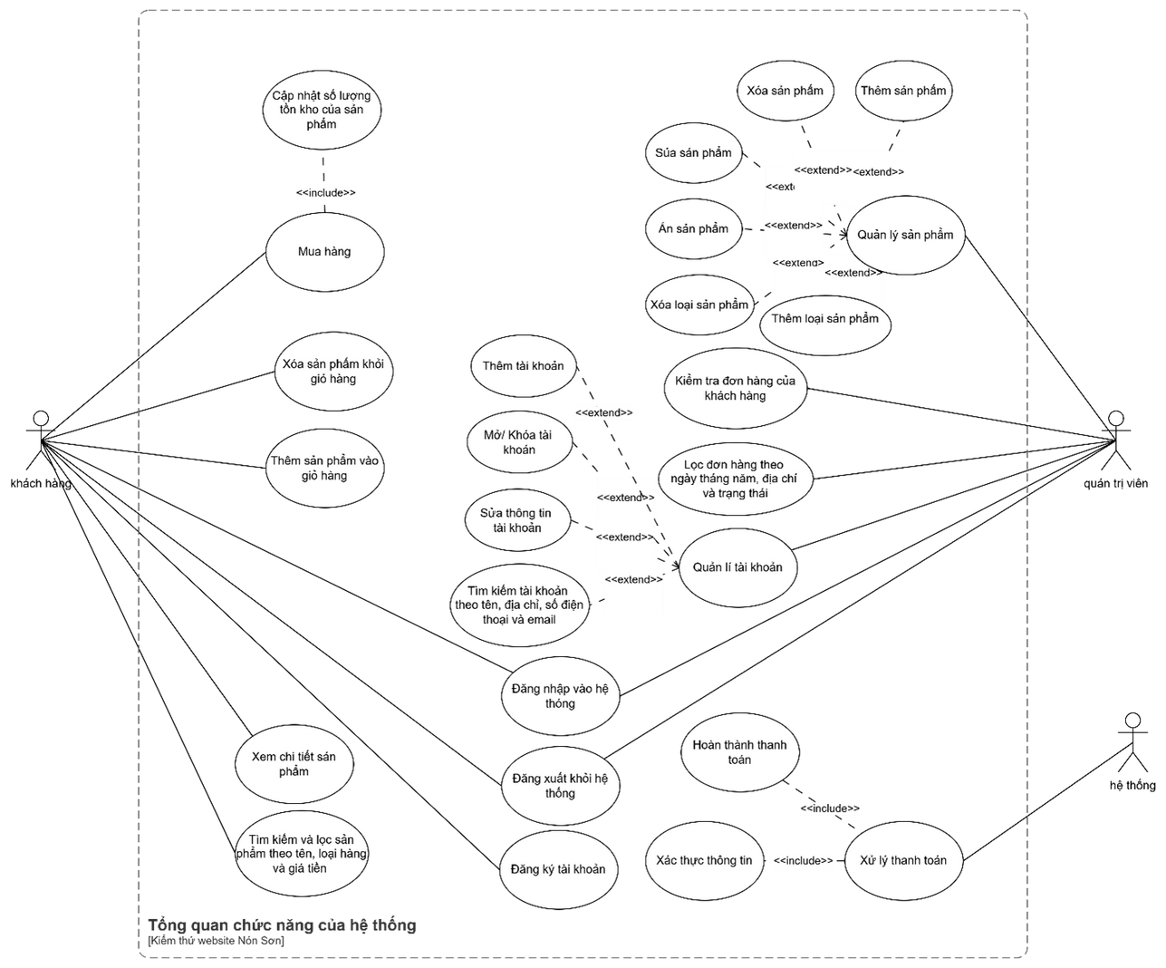
SƠ ĐỒ TỔNG QUAN CÁC CHỨC NĂNG

Slide 15
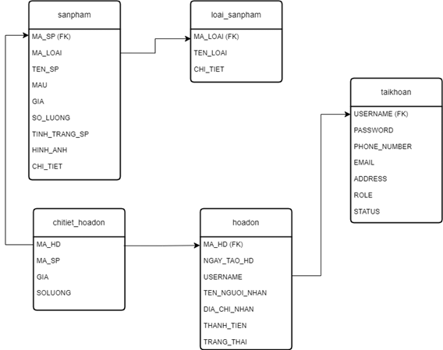
LƯỢC ĐỒ THỰC THỂ KẾT HỢP

Slide 16
CÁC TÁC NHÂN THAM GIA
Khách hàng: là tác nhân của trang web, có thể mua hàng, xem sản phẩm, tìm kiếm và lọc sản phẩm.
Quản trị viên: là người quản lý hệ thống trang web từ các thứ như: tài khoản, hoá đơn, sản phẩm, ...
Hệ thống: xử lý thanh toán, thông báo tin tức đến khách hàng như các thông báo lỗi, ...

Slide 17
CÁC THỰC THỂ CHÍNH
Tài khoản: Thông tin về tác nhân trong hệ thống. Tài khoản có thể thuộc khách hàng hoặc quản trị viên, bao gồm tên, địa chỉ, số điện thoại, ...
Loại sản phẩm: Quản lý thông tin về các loại sản phẩm trong hệ thống.
Sản phẩm: Lưu trữ thông tin chi tiết về các sản phẩm trong hệ thống. Đây là các mặt hàng được khách hàng mua sắm.
Hoá đơn: Lưu trữ thông tin về các giao dịch mua bán, mỗi hóa đơn tương ứng với một lần mua hàng.
Chi tiết hoá đơn: Lưu trữ thông tin chi tiết về các sản phẩm trong mỗi hóa đơn, thể hiện những sản phẩm đã mua kèm số lượng.

Slide 18
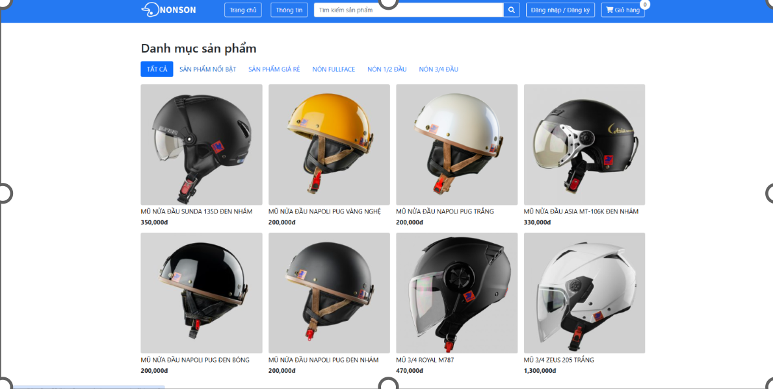
YÊU CẦU CHỨC NĂNG
Danh mục sản phẩm

Slide 19
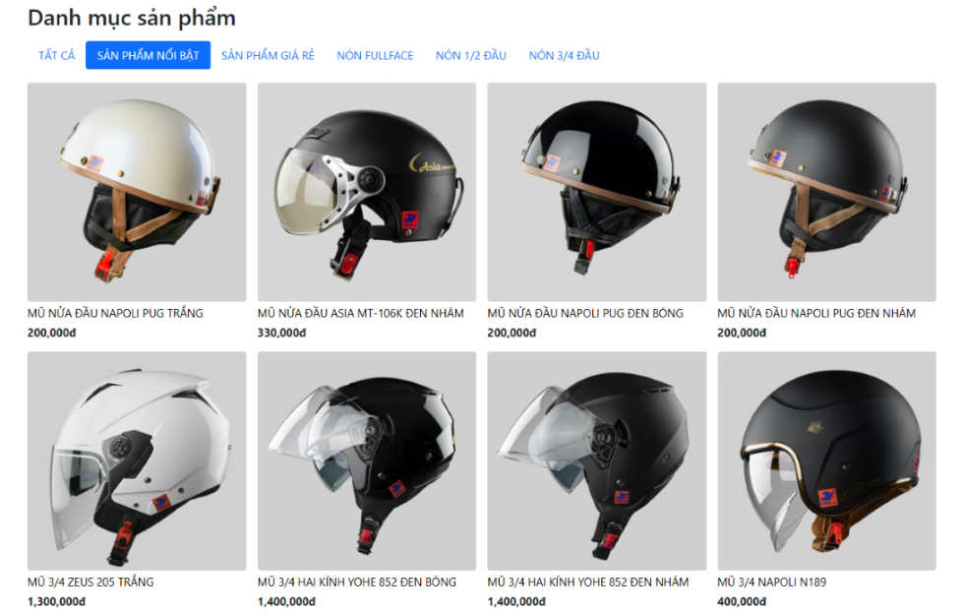
YÊU CẦU CHỨC NĂNG
Danh mục sản phẩm

Slide 20
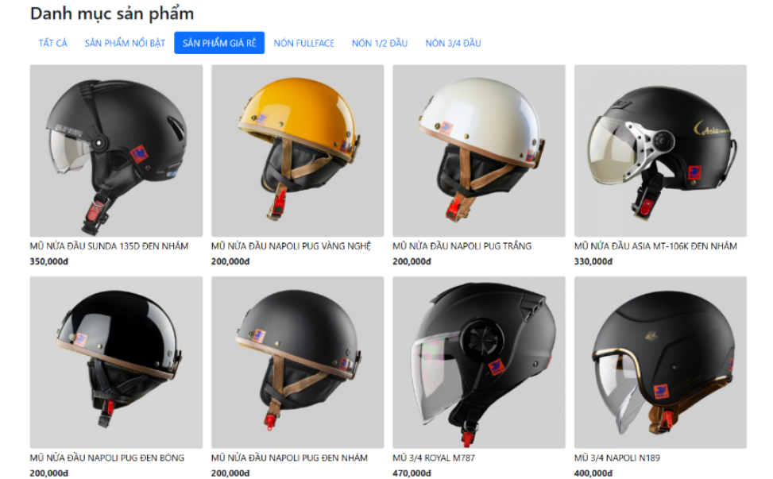
YÊU CẦU CHỨC NĂNG
Danh mục sản phẩm

Slide 21
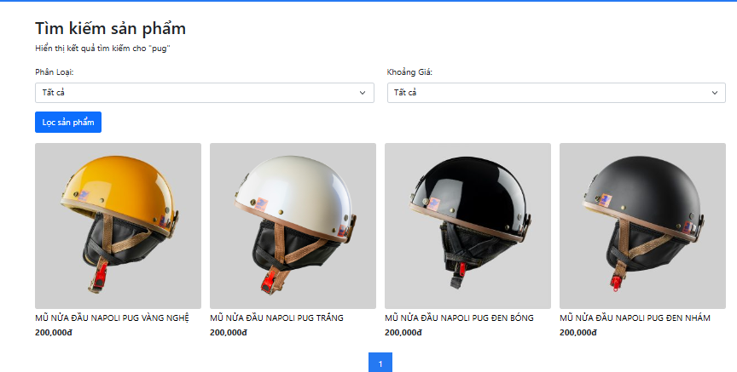
YÊU CẦU CHỨC NĂNG
Tìm kiếm sản phẩm

Slide 22
YÊU CẦU CHỨC NĂNG
Lọc sản phẩm

Slide 23
YÊU CẦU CHỨC NĂNG
Lọc sản phẩm

Slide 24
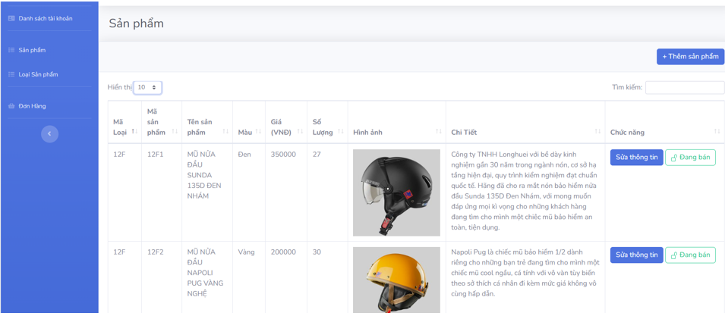
YÊU CẦU CHỨC NĂNG
Quản lý sản phẩm

Slide 25
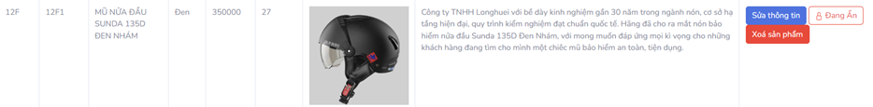
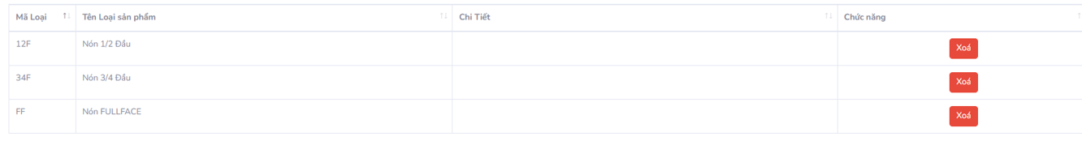
YÊU CẦU CHỨC NĂNG
Ẩn, xóa sản phẩm
Xóa loại sản phẩm

Slide 26
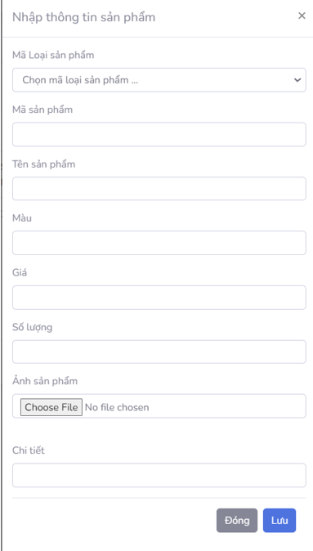
Yêu cầu chức năng (Thêm sản phẩm)

Slide 27
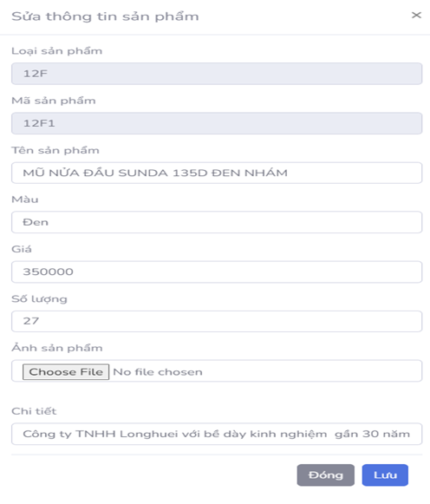
Yêu cầu chức năng (Sửa thông tin)

Slide 28
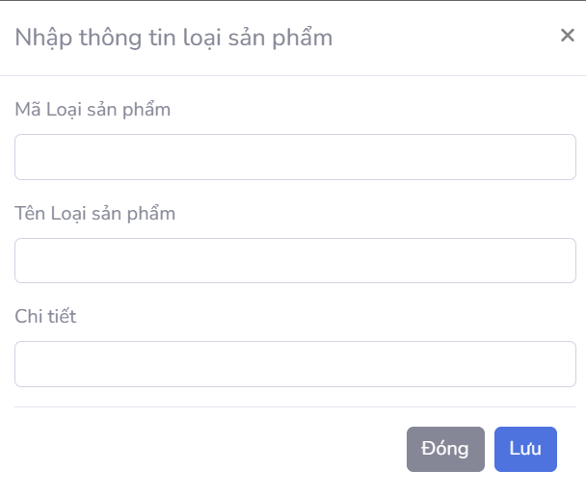
Yêu cầu chức năng (Thêm loại sản phẩm)

Slide 29
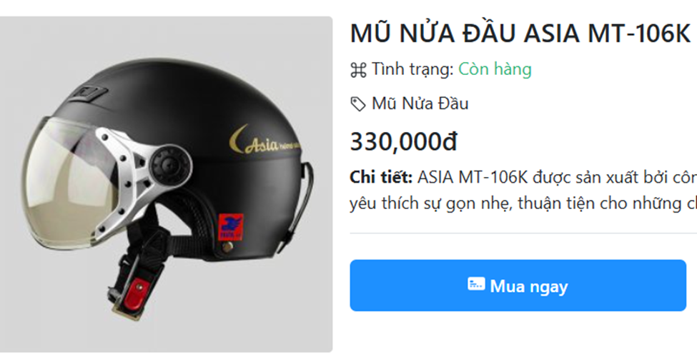
YÊU CẦU CHỨC NĂNG (MUA HÀNG)

Slide 30
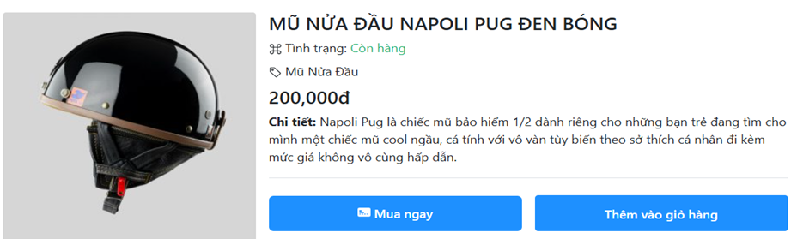
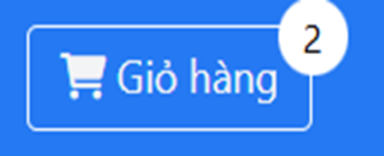
YÊU CẦU CHỨC NĂNG (THÊM VÀO GIỎ HÀNG)

Slide 31
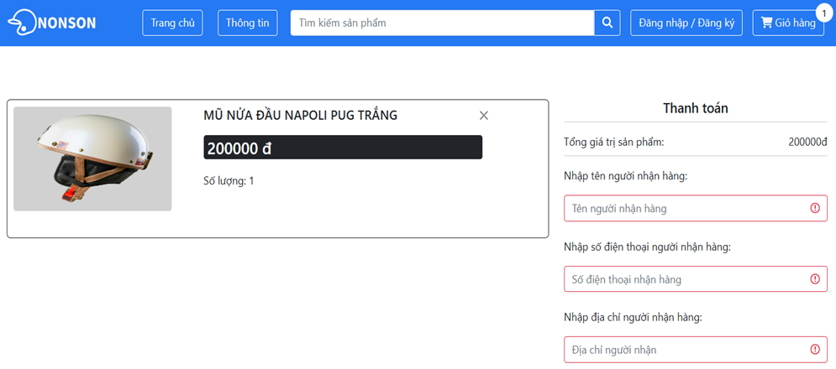
YÊU CẦU CHỨC NĂNG (THÊM VÀO GIỎ HÀNG)

Slide 32
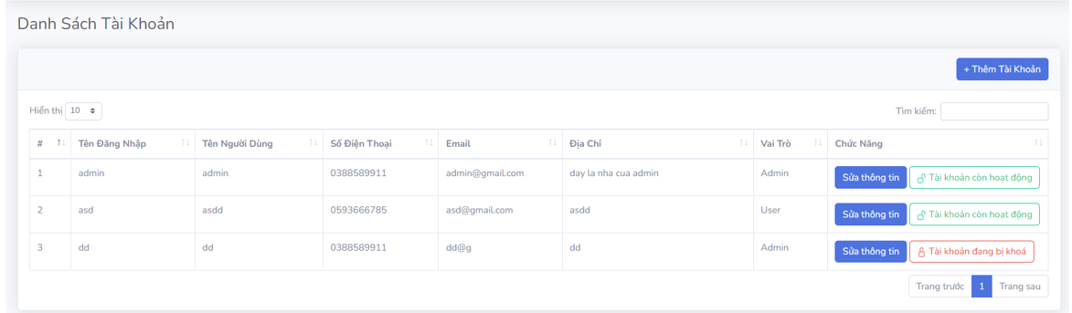
YÊU CẦU CHỨC NĂNG (DANH SÁCH TÀI KHOẢN)

Slide 33
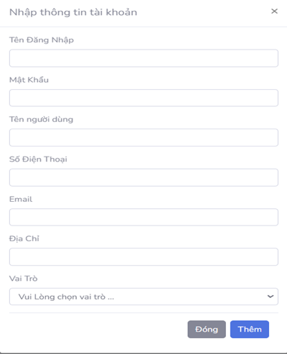
YÊU CẦU CHỨC NĂNG (THÊM TÀI KHOẢN)

Slide 34
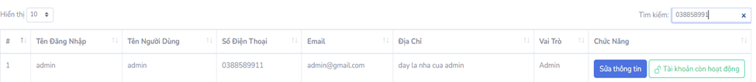
YÊU CẦU CHỨC NĂNG (TÌM KIẾM TÀI KHOẢN)

Slide 35
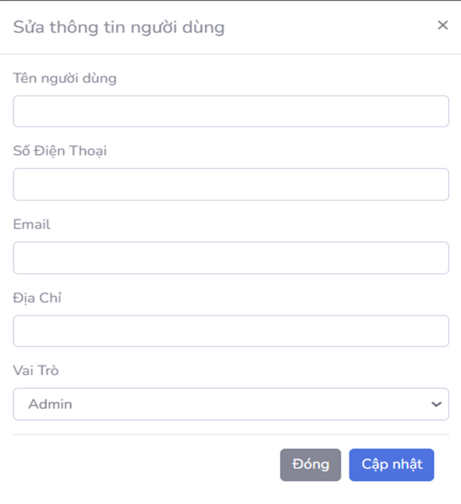
YÊU CẦU CHỨC NĂNG (SỬA THÔNG TIN)

Slide 36
YÊU CẦU CHỨC NĂNG (MỞ KHÓA TÀI KHOẢN)

Slide 37
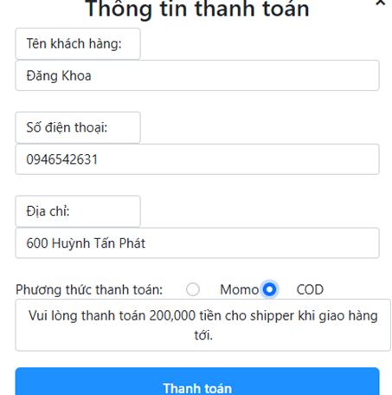
YÊU CẦU CHỨC NĂNG (XỬ LÝ THANH TOÁN)

Slide 38
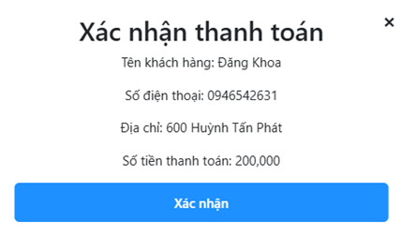
YÊU CẦU CHỨC NĂNG (XỬ LÝ THANH TOÁN)

Slide 39
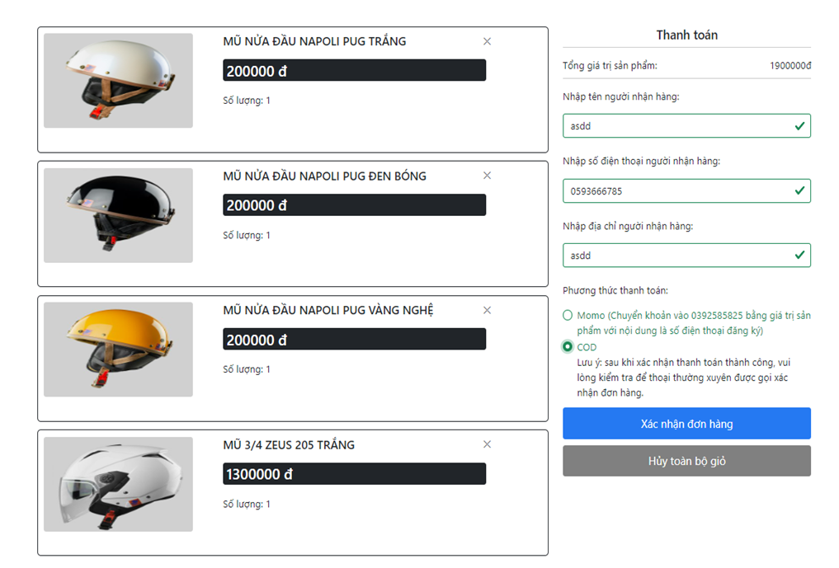
YÊU CẦU CHỨC NĂNG (THANH TOÁN TẠI GIỎ HÀNG)

Slide 40
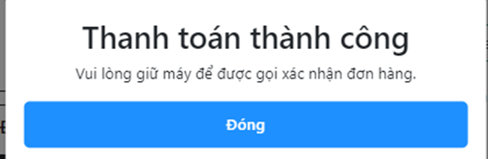
YÊU CẦU CHỨC NĂNG (THANH TOÁN TẠI GIỎ HÀNG)

Slide 41
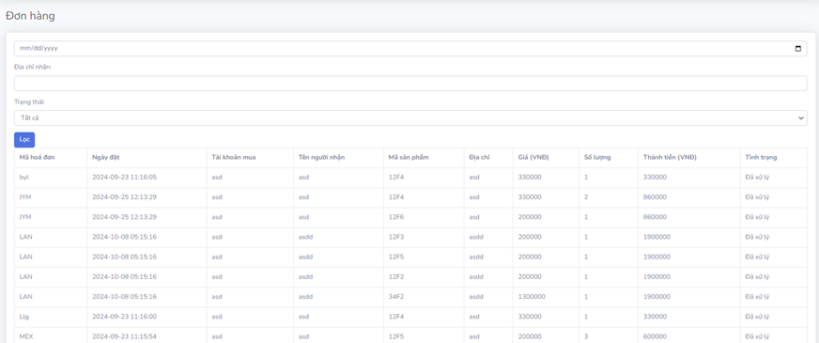
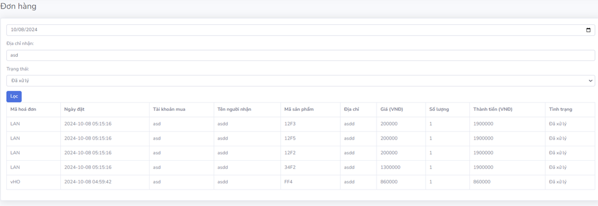
YÊU CẦU CHỨC NĂNG (ĐƠN HÀNG)

Slide 42
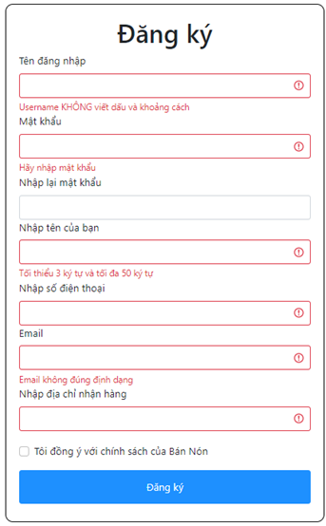
YÊU CẦU CHỨC NĂNG (ĐĂNG KÝ)

Slide 43
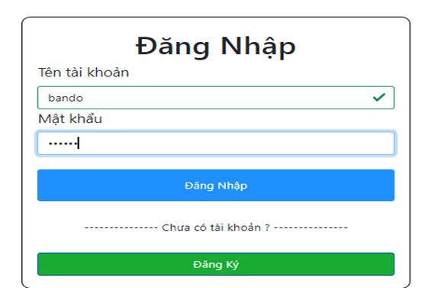
YÊU CẦU CHỨC NĂNG (ĐĂNG NHẬP)

Slide 44
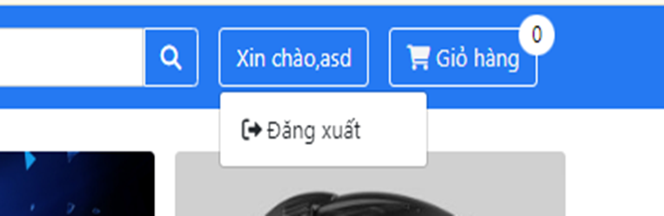
YÊU CẦU CHỨC NĂNG (ĐĂNG XUẤT)

Slide 45
Các yêu cầu liên quan đến tính tương thích | Các yêu cầu liên quan đến tính tương thích
No. | Yêu cầu
1. | - Hệ thống phải hỗ trợ các trình duyệt phổ biến như Google Chrome, Firefox, Safari và Microsoft Edge.
YÊU CẦU PHI CHỨC NĂNG (TÍNH TƯƠNG THÍCH)

Slide 46
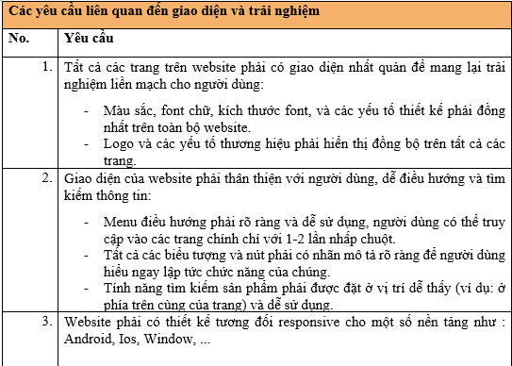
YÊU CẦU PHI CHỨC NĂNG (GIAO DIỆN VÀ TRẢI NGHIỆM)

Slide 47
KẾ HOẠCH KIỂM THỬ

Slide 48
GIỚI THIỆU TÀI LIỆU
Tài liệu này nhằm xác định chiến lược kiểm thử và đảm bảo chất lượng cho trang web thương mại điện tử bán nón bảo hiểm. Mục tiêu là xây dựng kế hoạch kiểm thử chi tiết, đảm bảo đáp ứng mọi yêu cầu chức năng và phi chức năng trước khi ra mắt.
Hệ thống cung cấp nền tảng thuận tiện để người dùng tìm kiếm, so sánh và mua nón bảo hiểm trực tuyến, hỗ trợ thanh toán và giao hàng linh hoạt. Trang web hướng tới việc trở thành sản phẩm độc lập trên thị trường, với khả năng mở rộng để tích hợp các tính năng như hỗ trợ trực tuyến, chương trình khuyến mãi, và hợp tác với đối tác vận chuyển.

Slide 49
CHỨC NĂNG KIỂM TRA
Danh mục sản phẩm (Lọc, tìm kiếm, xem chi tiết sản phẩm)
Giỏ hàng (Thêm sản phẩm vào giỏ, xóa sản phẩm khỏi giỏ, mua hàng)
Quản lý sản phẩm (Thêm, xóa, sửa, ẩn sản phầm và thêm, xóa loại sản phẩm
Kiểm soát truy cập (Đăng xuất, đăng nhập)
Xử lý thanh toán (Xác thực thông tin, xác thực thanh toán)

Slide 50
CHỨC NĂNG KHÔNG KIỂM TRA
(QUẢN LÝ ĐƠN HÀNG)
Chức năng chính:
Lọc đơn hàng:
Xem chi tiết đơn hàng:
Cập nhật trạng thái:
Lý do không kiểm thử:
Mức độ ổn định cao:
Tính ưu tiên thấp:

Slide 51
THIẾT KẾ KIỂM THỬ

Slide 52

TEST CASE REVIEW CHECLIST
ĐẶC TẢ USE CASE
Test Case Review Checklist là danh sách kiểm tra các tiêu chí cần đánh giá khi xem xét một test case. Nó giúp đảm bảo rằng test case được viết đầy đủ, rõ ràng, chính xác và đáp ứng yêu cầu kiểm thử, bao gồm các yếu tố như phạm vi kiểm thử, điều kiện đầu vào, kết quả mong đợi, và khả năng tái sử dụng.
Đặc tả Use Case là tài liệu mô tả chi tiết cách một hệ thống thực hiện một chức năng cụ thể thông qua sự tương tác giữa người dùng (hoặc tác nhân) và hệ thống. Nó bao gồm mục tiêu, luồng hoạt động, điều kiện đầu vào, kết quả mong đợi, và các ngoại lệ.
4o
TEST DESIGN
TEST DESIGN WORKFLOW
Test Design là quá trình xác định và tạo ra các trường hợp kiểm thử (test cases) dựa trên yêu cầu phần mềm, nhằm đảm bảo hệ thống hoạt động đúng như mong đợi. Nó bao gồm việc chọn kỹ thuật kiểm thử, xác định dữ liệu đầu vào và dự đoán kết quả đầu ra.
Test Design Workflow là quy trình tổ chức các bước để thiết kế test case, bao gồm phân tích yêu cầu, chọn kỹ thuật kiểm thử, tạo test case, xác định dữ liệu kiểm thử và kiểm tra tính hợp lệ của các trường hợp kiểm thử.

Slide 53
KIỂM THỬ VÀ KẾT QUẢ

Slide 54
KIỂM THỬ THỦ CÔNG
(BRD)
Business Requirement Document (BRD) là tài liệu mô tả chi tiết các yêu cầu kinh doanh mà một dự án hoặc hệ thống cần đáp ứng. BRD thường bao gồm mục tiêu dự án, các yêu cầu từ phía người dùng, phạm vi công việc, và các tiêu chí thành công, nhằm đảm bảo rằng giải pháp cuối cùng đáp ứng được nhu cầu kinh doanh đã xác định.

Slide 55
KIỂM THỬ THỦ CÔNG
(TRD)
Technical Requirement Document (TRD) là tài liệu mô tả các yêu cầu kỹ thuật mà một hệ thống hoặc dự án cần đáp ứng. TRD bao gồm các thông tin chi tiết như kiến trúc hệ thống, công nghệ sử dụng, giao diện, hiệu suất, bảo mật, và các ràng buộc kỹ thuật, nhằm đảm bảo rằng hệ thống được thiết kế và phát triển theo đúng tiêu chuẩn kỹ thuật đã đề ra.

Slide 56
TEST CASE THEO QUY TRÌNH
·Quy trình 1- Mua hàng: Tạo bởi 4 use case kiểm soát truy cập, danh mục sản phẩm, giỏ hàng và xử lý thanh toán.
·Quy trình 2 - Quản lý sản phẩm : Tạo bởi 1 use case quản lý sản phẩm.
·Quy trình 3 - Quản lý tài khoản: Tạo bởi 1 use case danh sách tài khoản.

Slide 57
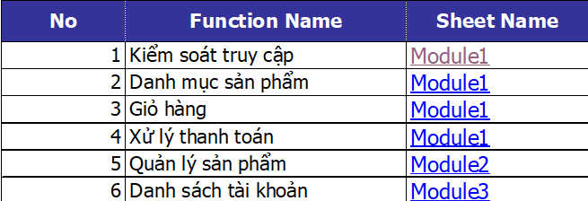
TEST CASE THEO QUY TRÌNH

Slide 58
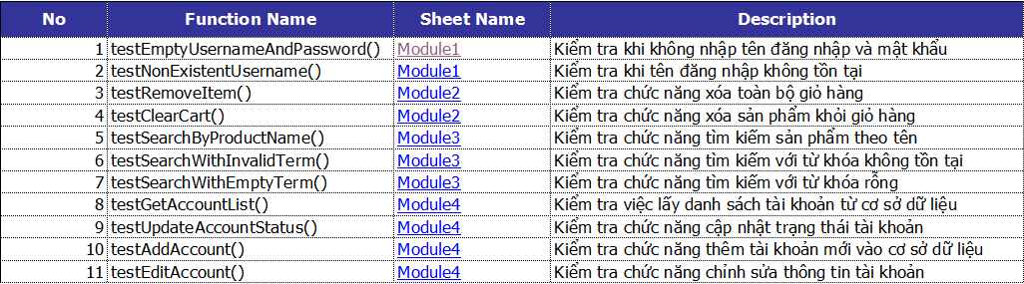
TEST CASE CHO UNIT TEST

Slide 59
DANH SÁCH LỖI
·Defect List là một danh sách ghi chép các lỗi, khuyết điểm hoặc vấn đề được phát hiện trong quá trình thực hiện dự án hoặc sản xuất. Danh sách này thường bao gồm thông tin chi tiết về vị trí, mô tả lỗi, hình ảnh đính kèm, ngày bắt đầu và ngày hoàn thành khắc phục lỗi.
Trong lĩnh vực xây dựng, Defect List được sử dụng để ghi nhận các khuyết điểm trong quá trình thi công, đảm bảo chất lượng công trình.

Slide 60
KẾT QUẢ KIỂM THỬ
Test Report là bản báo cáo ghi lại toàn bộ thông tin liên quan đến mục tiêu kiểm thử, các hoạt động kiểm thử đã thực hiện, kết quả kiểm thử, và các vấn đề được phát hiện trong quá trình kiểm thử.
Nó là công cụ quan trọng để đánh giá chất lượng phần mềm, giúp các bên liên quan như lập trình viên, tester, và quản lý hiểu rõ hơn về tình trạng của sản phẩm.

Slide 61
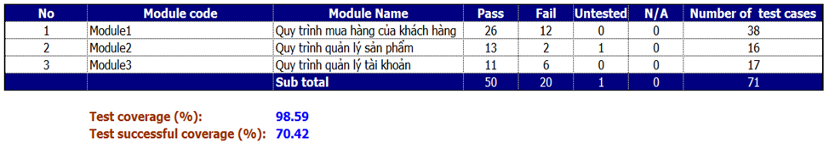
KẾT QUẢ KIỂM THỬ THEO QUY TRÌNH

Slide 62
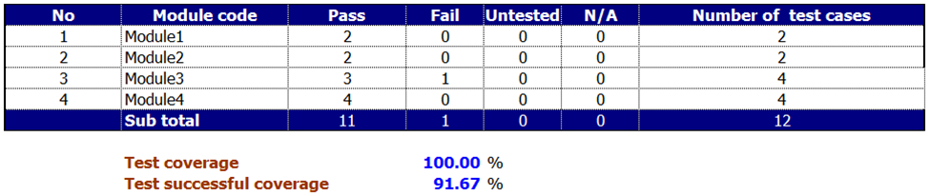
KẾT QUẢ KIỂM THỬ THEO UNIT TEST

Slide 63
BUG REPORT
Bug report Là tài liệu hoặc biểu mẫu chi tiết được sử dụng để báo cáo từng lỗi cụ thể cho đội phát triển.
Mục đích: Cung cấp thông tin chi tiết giúp lập trình viên hiểu và tái tạo lại lỗi để sửa chữa.

Slide 64
KẾT LUẬN

Slide 65
KẾT LUẬN
Trong thời đại ngày nay, mạng Internet đã và đang phát triển với tốc độ chóng mặt, tạo nền tảng cho sự ra đời của hàng loạt ứng dụng Web đáp ứng nhu cầu đa dạng của con người trong mọi lĩnh vực của cuộc sống. Sự phát triển mạnh mẽ này không chỉ mang đến cơ hội mà còn đặt ra những thách thức lớn về chất lượng sản phẩm, khi người dùng ngày càng kỳ vọng cao hơn vào trải nghiệm trên các ứng dụng Web. Họ yêu cầu các ứng dụng không chỉ thân thiện, nhanh chóng, và tiện lợi mà còn phải hoạt động ổn định, không gặp lỗi trong suốt quá trình sử dụng.
Với đề tài “Kiểm thử Website Nón Sơn,” nội dung báo cáo đã trình bày một cách chi tiết về kiểm thử phần mềm và áp dụng các kỹ thuật kiểm thử vào một ứng dụng Web cụ thể. Chúng em đã thực hiện phân tích, thiết kế và xây dựng một bộ kiểm thử chức năng để đảm bảo hệ thống hoạt động đúng yêu cầu và mang lại trải nghiệm tốt nhất cho người dùng.

Slide 66
HƯỚNG PHÁT TRIỂN
Mặc dù báo cáo đã xây dựng thành công chương trình kiểm thử tự động, công cụ hiện tại vẫn tập trung vào một số chức năng nhất định và chưa kiểm tra toàn diện ứng dụng Web. Trong tương lai, việc phát triển sẽ tập trung vào tối ưu hóa hiệu năng, mở rộng phạm vi kiểm thử bao gồm kiểm thử hiệu năng, giao diện, và bảo mật. Đồng thời, tích hợp các công cụ hiện đại như Selenium WebDriver và JMeter, nhằm xây dựng một hệ thống kiểm thử toàn diện, đảm bảo chất lượng ứng dụng ở mọi khía cạnh.

